Slide 1
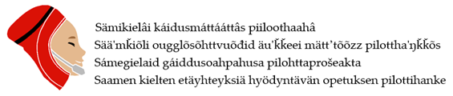
Kohtaamisia vapaa-ajalla
Saamen kielten viikon avoin oppitunti, pohjoissaame
Buorre iđit, bures boahtin!
Hyvää huomenta, tervetuloa!
Ipmel atti, giitu!
Huomenta, kiitos!
24.10.2024
Máren-Elle Länsman
Máret Iŋgá Länsman
Laura Njunnas

Slide 2
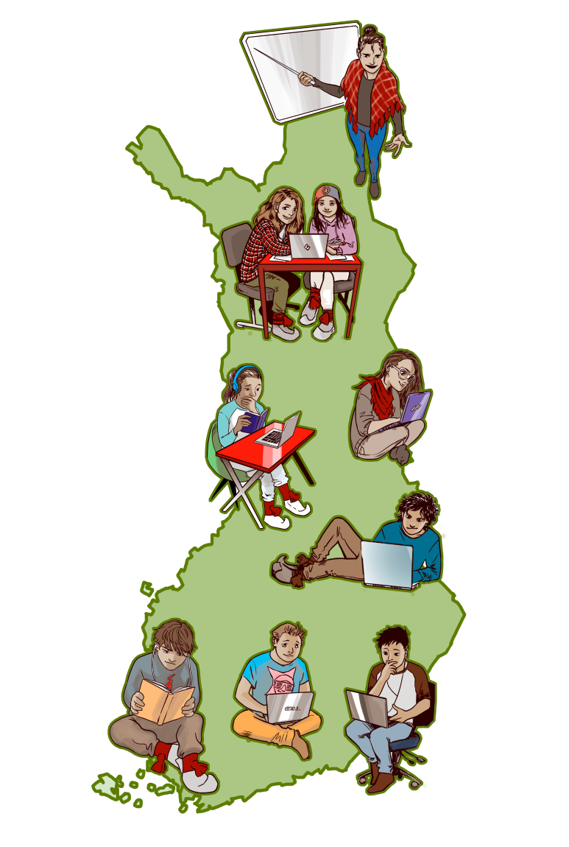
Otne - Tänään
Pohjoissaamesta yleisesti, harjoitellaan ääntämistä
Opetellaan vapaa-ajan sanastoa
Testaa tietosi tietovisassa

Slide 3
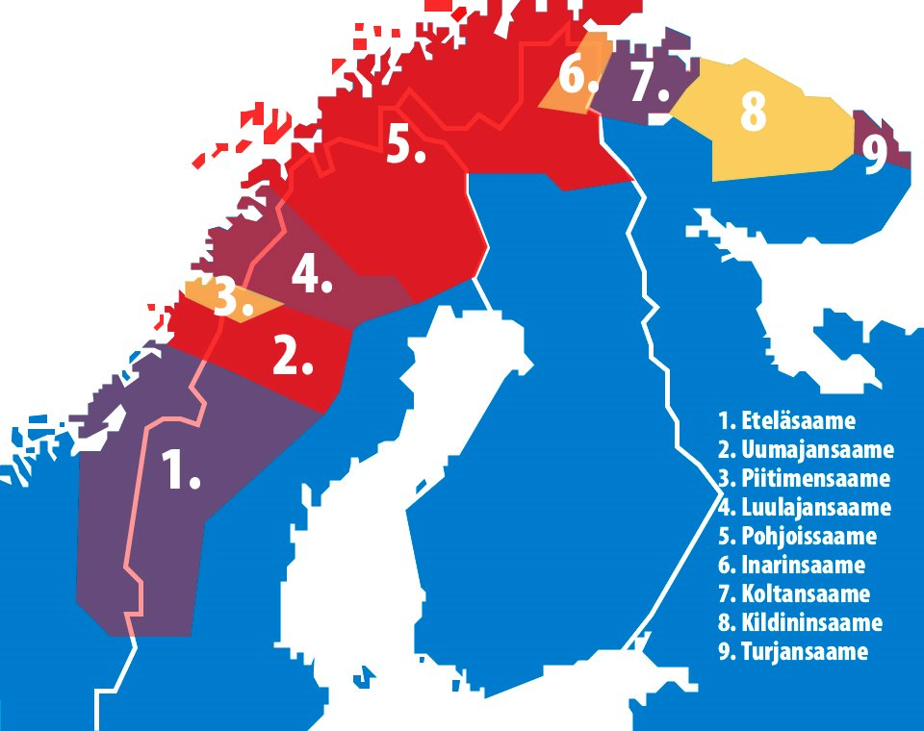
Pohjoissaame
Puhujamäärältään suurin saamen kielistä
Puhujia Suomessa, Norjassa ja Ruotsissa
Puhujia arviolta n. 25 000
  Suomessa n. 2000
Uhanalainen kieli, kuten kaikki saamen kielet
Suomen sukukieli
Virallisena kielenä Suomessa Utsjoella, Inarissa, Enontekiöllä ja Sodankylässä.
Kuva: https://sfp.fi/fi/artikkelit/miksi-on-tarkea-huomioida-saamen-kielet/

Slide 4
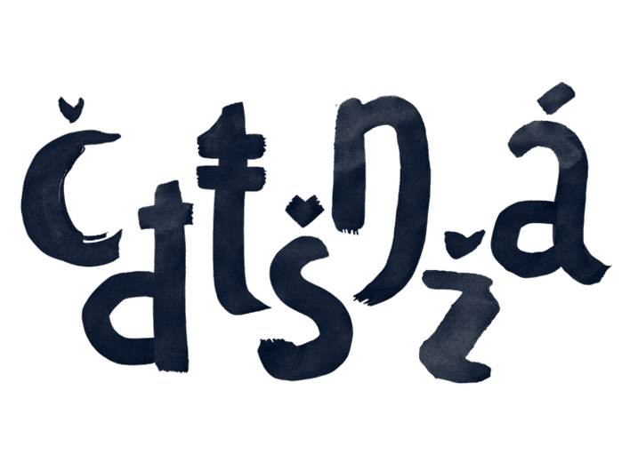
Bustávat ja jietnadagat
Kirjaimet ja äänteet
Otne don oahpat jietnadit daid!
Tänään opit ääntämään nämä!
Á /aa/, /ää/ dánsut tanssia
Č /tš/ čuojahit soittaa
Š /sh/ ruški ruska
Govva: http://sanosesaameksi.yle.fi/pohjoissaamen-erityispiirteita/
Notes:
MI

Slide 5
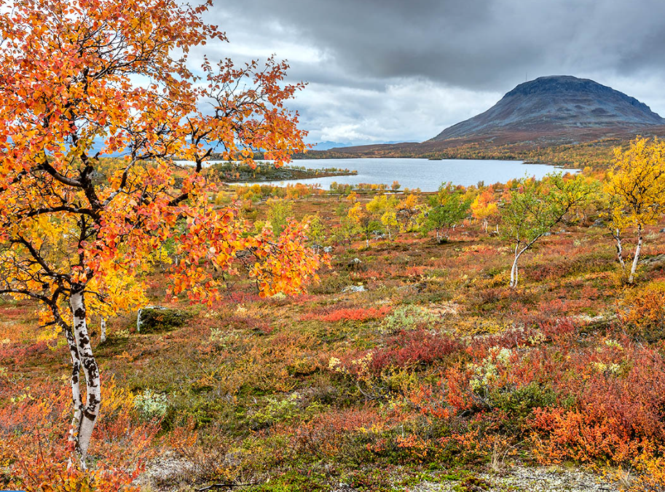
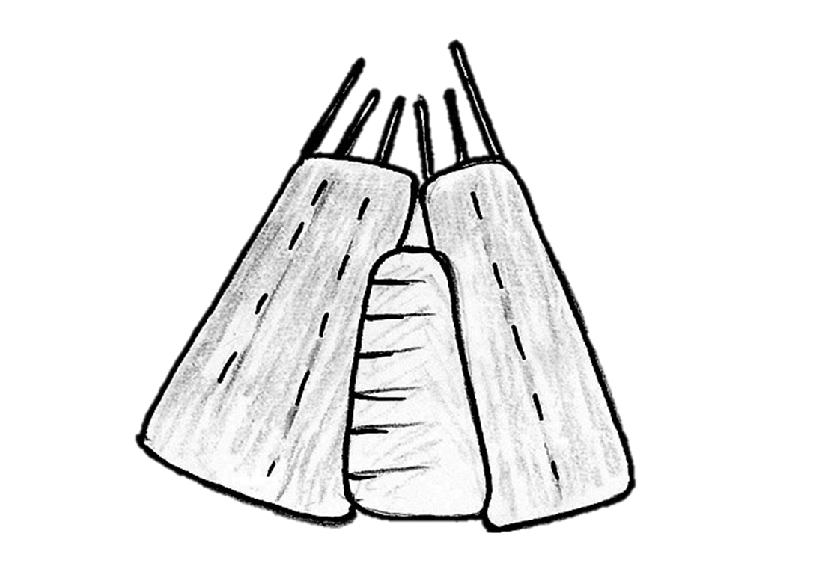
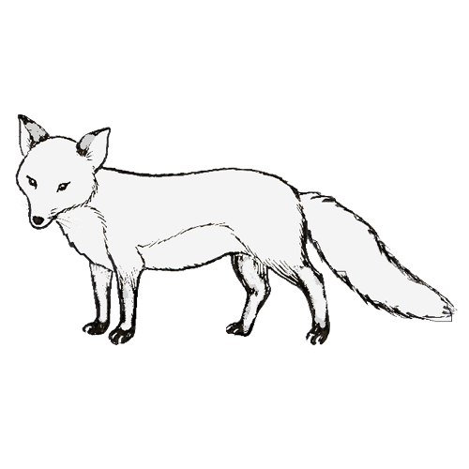
Tiesitkö, että suomen kieleen on lainattu pohjoissaamesta seuraavat sanat?
Keksitkö, mitä nämä sanat ovat suomeksi?
Duottar
Lávvu
Ruški
Njálla

Slide 6
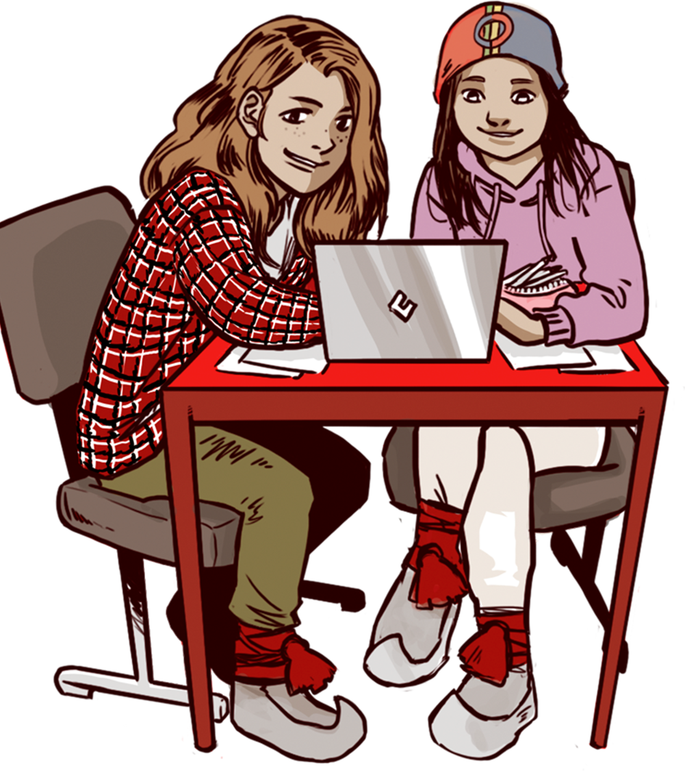
Arvaatko, mistä harrastuksessa on kyse?
Kuulet saameksi, mitä lapset tykkäävät tehdä vapaa-ajalla.
Osaatko päätellä, mistä harrastuksesta on kyse? Keskustelkaa luokassa ja kirjoittakaa oikea vastaus chatiin.

Slide 7
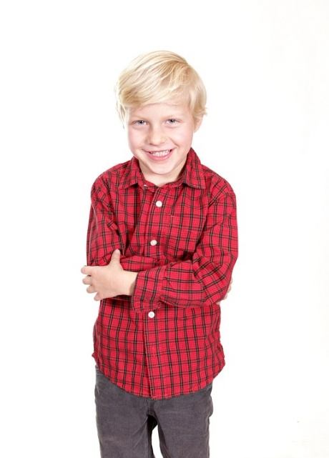

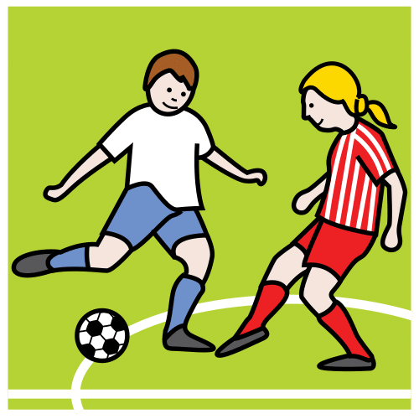
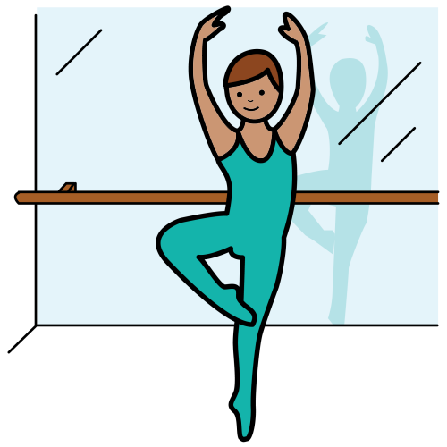
Mun liikon dánsut.
1. 2. 3.
Biette

Slide 8
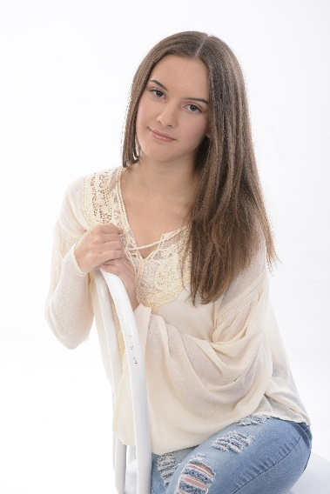
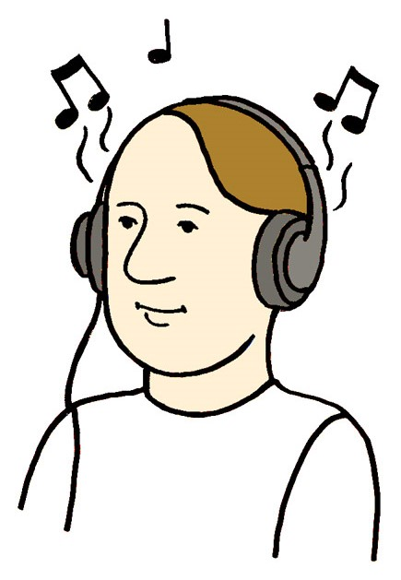
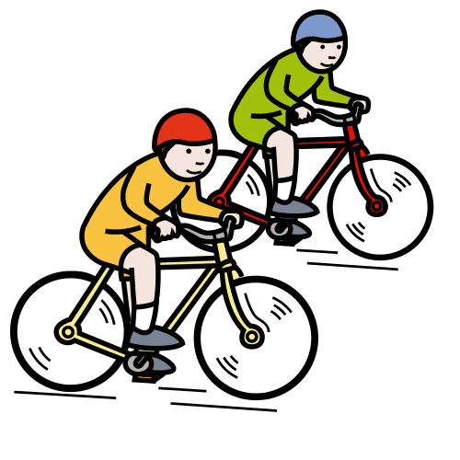
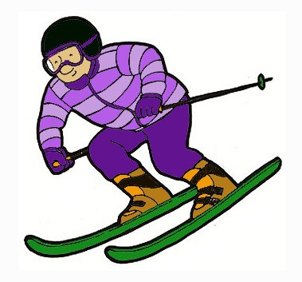
Mun liikon guldalit musihka.
1. 2. 3.
Sárá

Slide 9
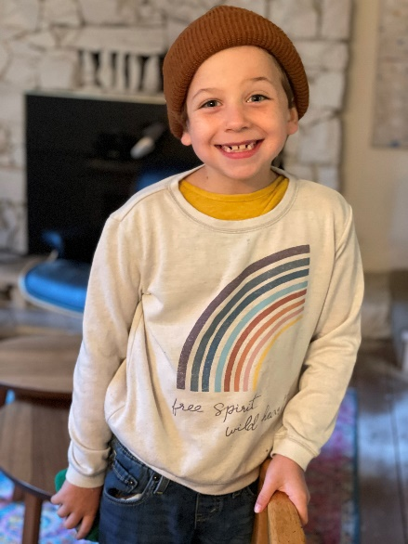
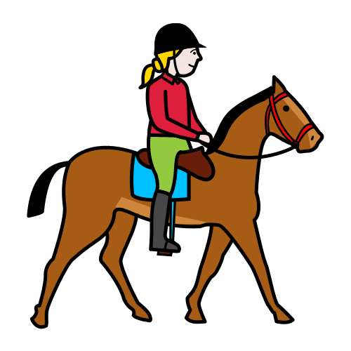
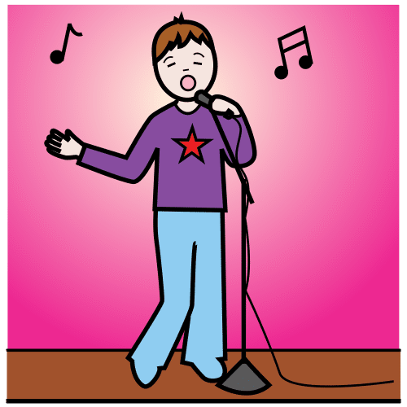
Mun liikon čuojahit gitárra.
1. 2. 3.
Risten

Slide 10
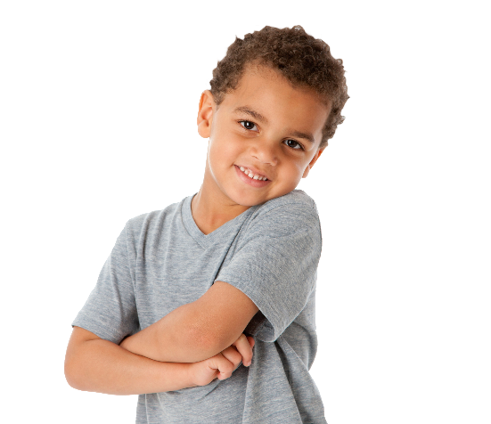
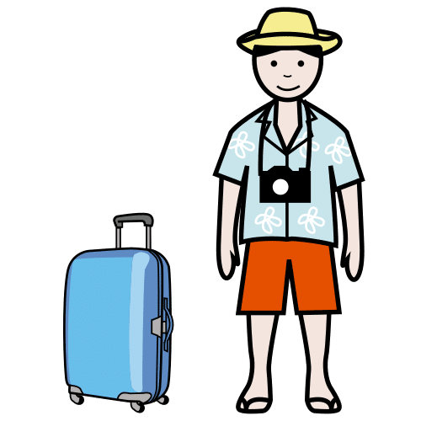
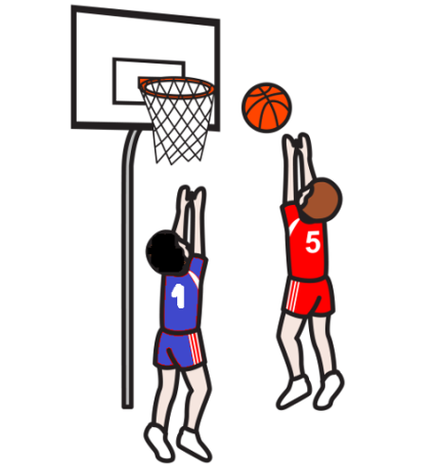
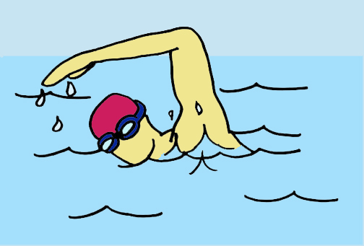
Mun liikon mátkkoštit.
1. 2. 3.
Ovllá
Tämä kuva, tekijä Tuntematon tekijä, käyttöoikeus: CC BY-NC

Slide 11

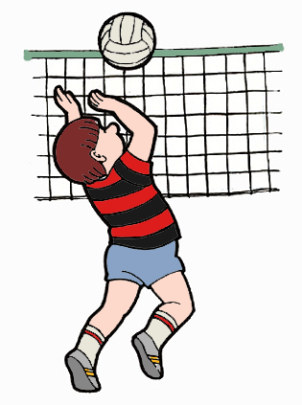
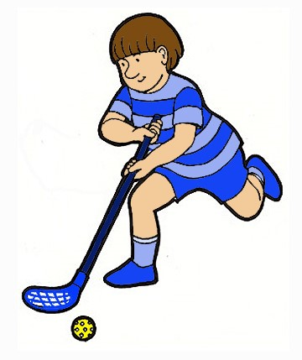
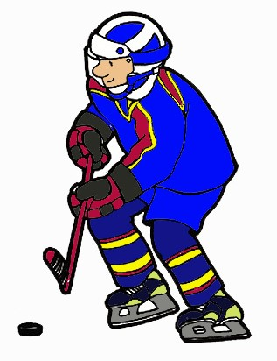
Mun liikon speallat sisbandy/ráige-spáppa.
1. 2. 3.
Sire-Márjá

Slide 12
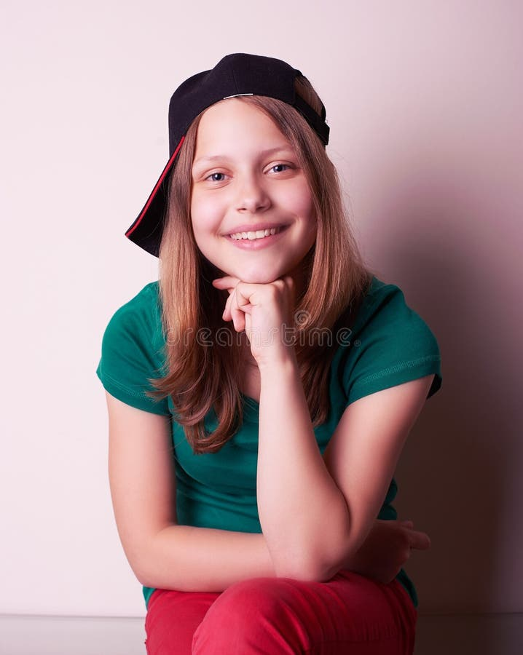
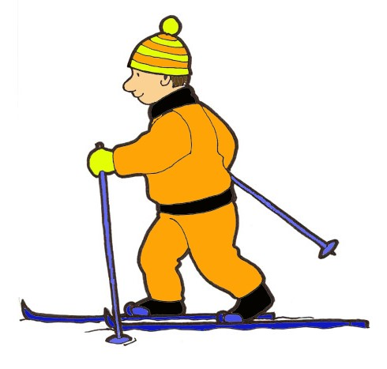
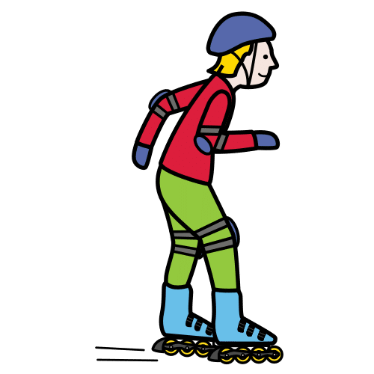
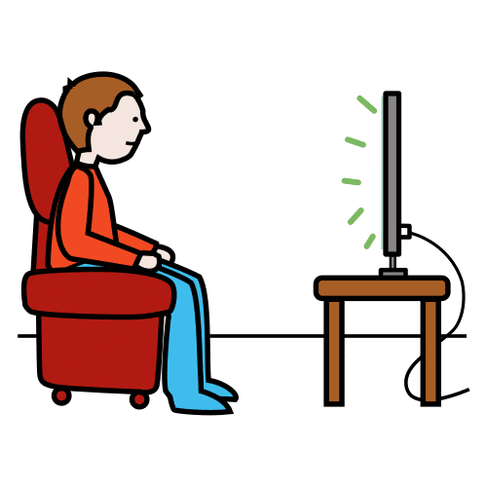
Mun liikon geahččat filmmaid.
1. 2. 3.
Liissá

Slide 13
Testaa taitosi!
Testaa tietosi tietovisassa! / Teste dieđuidat diehtogilvvus!
https://wordwall.net/play/80485/920/329
Kahoot: https://create.kahoot.it/share/giellavahkku-saamen-kieltenviikko-samegielat-saamen-kielet/151a5001-dc1a-4a6e-aaec-458e3f11fda0
Notes:
Kahoot pohjoissaamesta kielenä: https://create.kahoot.it/share/giellavahkku-saamen-kieltenviikko-samegielat-saamen-kielet/151a5001-dc1a-4a6e-aaec-458e3f11fda0

Slide 14
Maid don liikot bargat astoáigge?
Kerro chatissa, mitä sinä harrastat.
Me opetamme sinua kertomaan harrastuksesi saameksi!

Slide 15
Ástoáigge doaimmaid birra filmmat / Vapaa-ajan toimista filmejä:
SMÁVVAMÁNÁIDE- PIENILLE LAPSILLE: Binnabánnaš: NRK Super - Binnabánnaš – davvisámegillii
MÁNÁIDE – LAPSILLE: Iežár (=Selfie): https://nrksuper.no/serie/iezar
NUORAIDE – NUORILLE: 8 jagiáiggi / 8 vuodenaikaa: https://areena.yle.fi/1-67581298
Husky-ráidu /Husky-sarja: https://tv.nrk.no/serie/husky
Giitu min beales!

